Slide 1
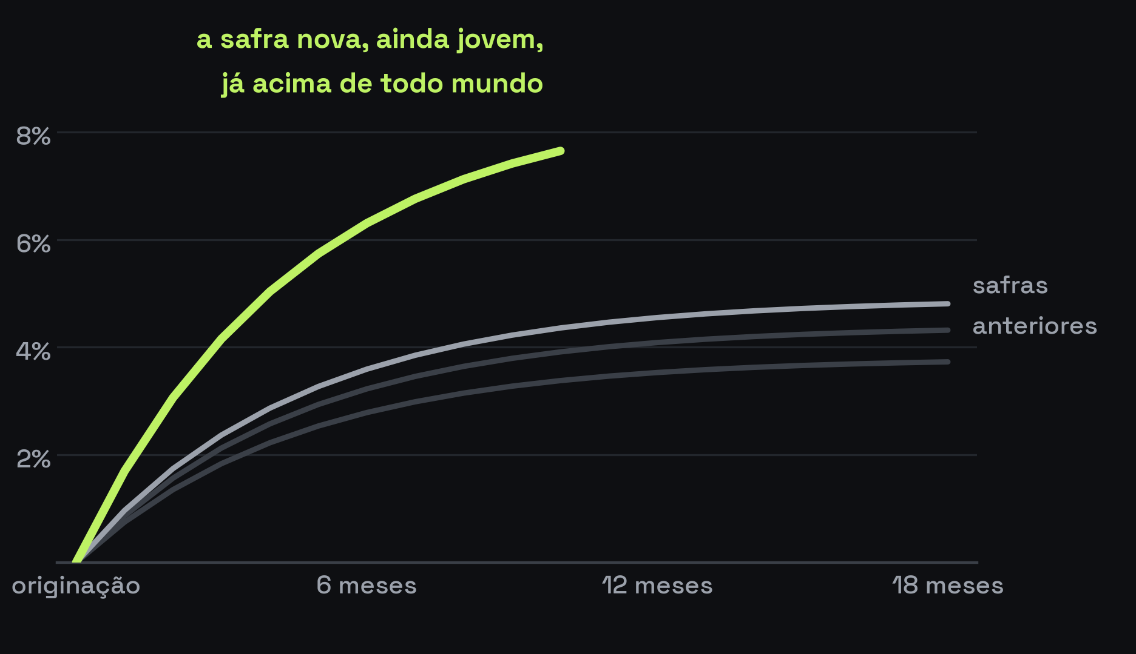

GLOSSÁRIO DE RISCO — VERBETE 05
SAFRA
análise vintage, a carteira contada por geração
Cada mês de originação vira uma geração acompanhada separadamente: quanto da safra deu problema 3, 6, 12 meses após a concessão.
Na média a carteira parece bem — até a safra ruim fazer aniversário. Média de carteira esconde geração problema.
→ Salva: é o primeiro gráfico quando a inadimplência “surpreende”.
Richard Guilherme · ciência de dados & risco de crédito

